Slide 1
Links em HTML
Prof. André Aparecido da Silva
Disponível em: http://www.oxnar.com.br/2016/1ati/ipwaulas35a38

Slide 2
Links em HTML5

Slide 3
LINKs (Sintaxe)
<a href = ”endereço”>TEXTOTELA </a>
Texto que aparecerá na tela

Slide 4
LINKs (Sintaxe)
<a href =“endereço”>
TEXTO QUE APARECERÁ NA TELA </a>

Slide 5
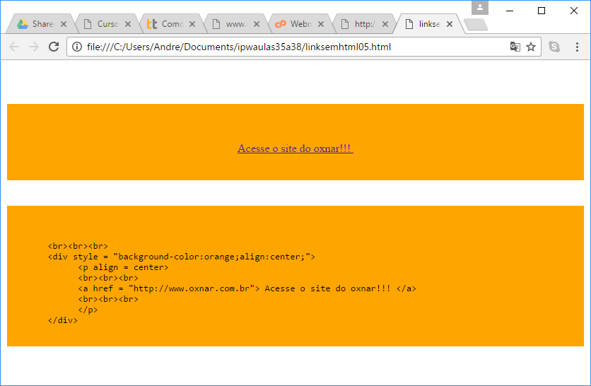
Endereço para acessar
Isto aparecerá na tela

Slide 6
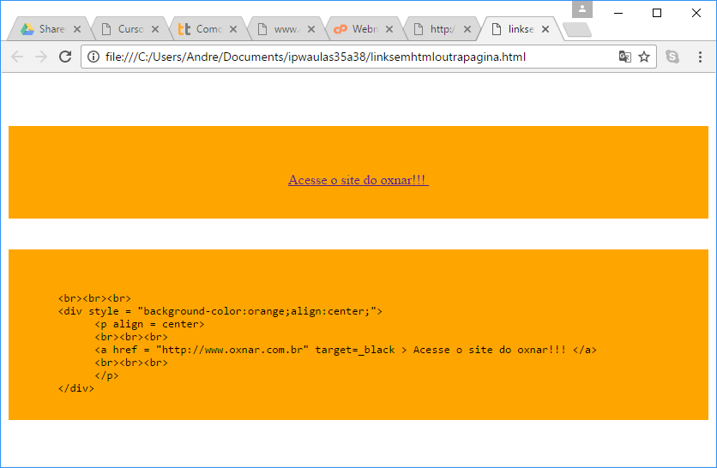
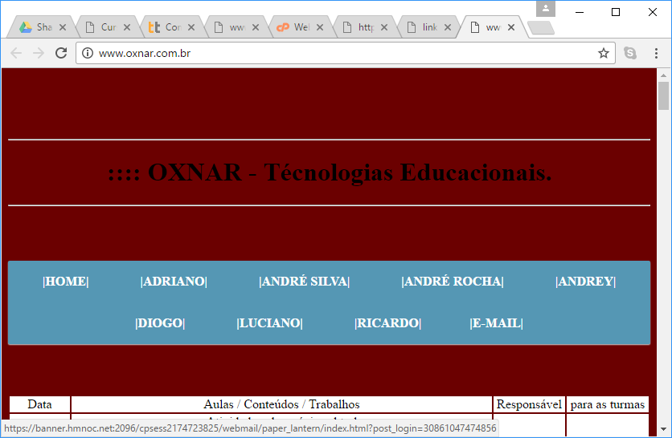
Abrir o link em outra página
target=_black

Slide 7
A tag <nag>
Serve para criação de um menu de navegação dentro do seu site.

Slide 8
<nav>
  <ul>
    <li>Home </li>
    <li>Produtos</li>
    <li>Serviços</li>
    <li>/Contatos</li>
  </ul>
</nav>

Slide 9
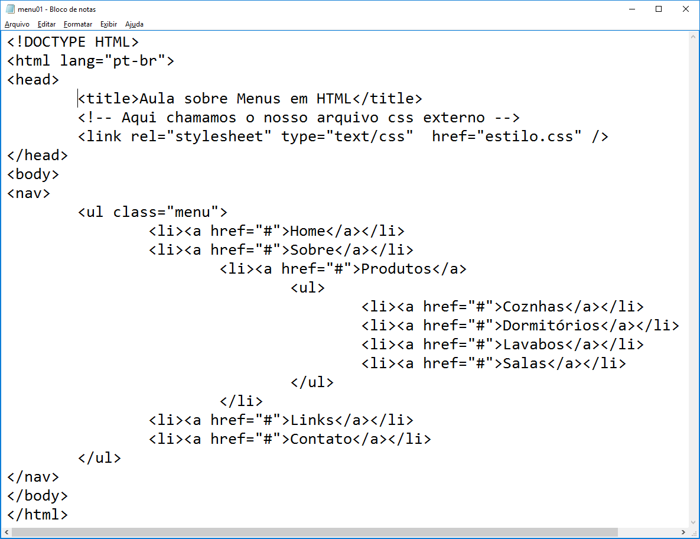

Slide 10
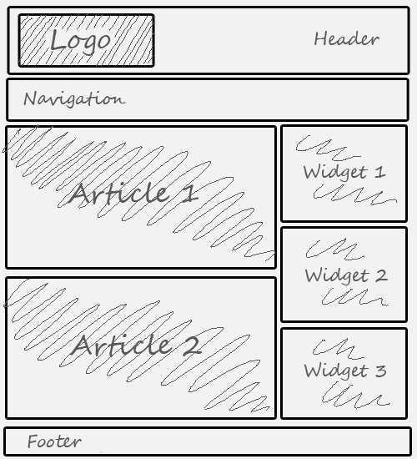

Slide 11
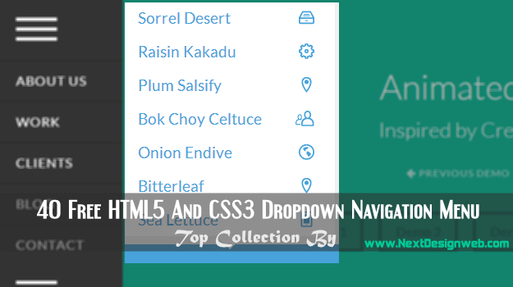

Slide 12
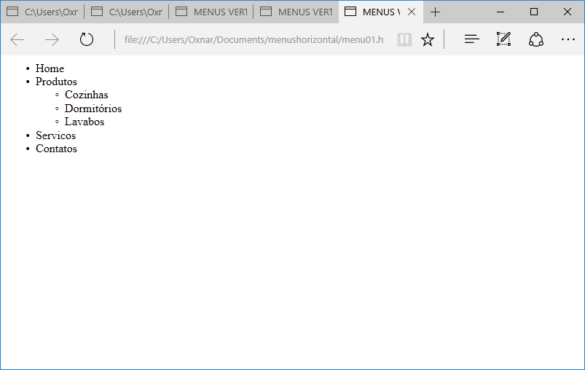
Por enquanto a página esta assim….

Slide 13
Será necessário estilizar via css

Slide 14
Removendo bullets e colocando borda
*{margin: 0; padding: 0;}
body
{
font-family: arial, helvetica, sans-serif;
font-size: 12px;
}
.menu
{
list-style:none; <!--Tira o marcador -->
border:1px solid #c0c0c0; <!--Coloca a borda -->
float:left; <!--Deixa como flutuante a esquerda -->
}

Slide 15
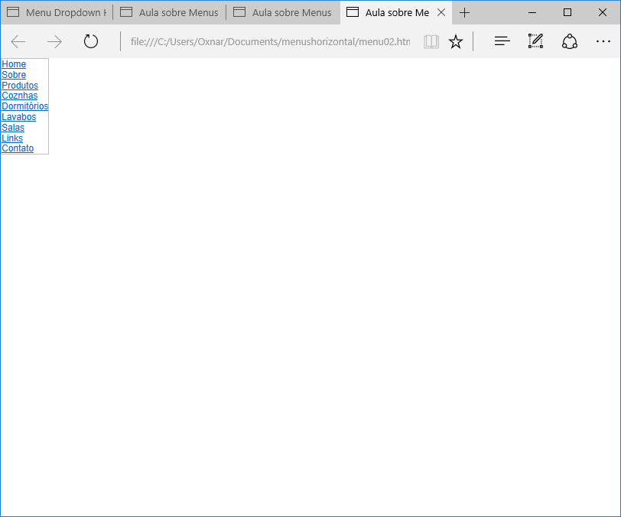
AGORA O MENU ESTA ASSIM….

Slide 16
Estilizando itens do menu
.menu li
{
position:relative;
float:left;
border-right:1px solid #c0c0c0;
}

Slide 17
Agora esta assim...

Slide 18
Agora vamos estilizar os links, você pode ficar à vontade em estilizar os links de acordo com o seu gosto e layout.
Neste exemplo inseri uma propriedade chamada text-shadow e box-shadow, do CSS3, caso você esteja usando um navegador atualizado, poderá ver essa propriedade em ação.

Slide 19
.menu li a:hover
{
background:#333;
color:#fff;
-moz-box-shadow:0 3px 10px 0 #CCC;
-webkit-box-shadow:0 3px 10px 0 #ccc;
text-shadow:0px 0px 5px #fff;
}

Slide 20
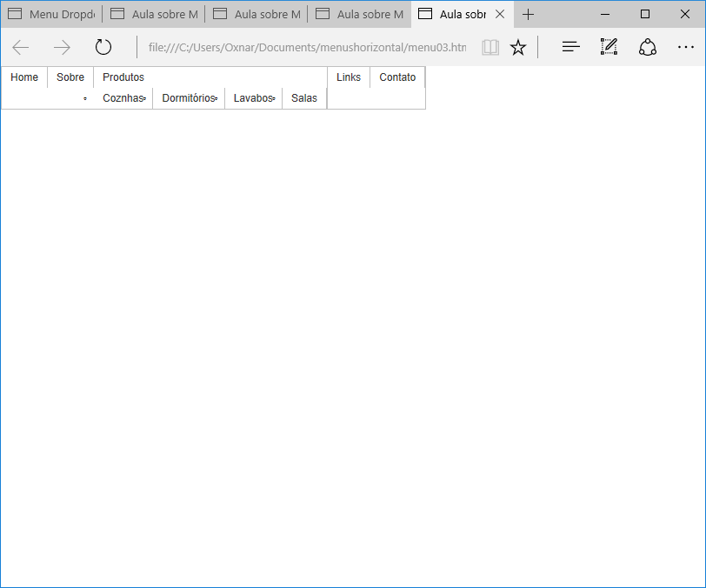

Slide 21
Menu em CSS dropdown
Agora vamos começar a trabalhar com o submenu, vamos começar definindo a sua posição como absoluta (postition:absolute;), para que os itens do submenu não ultrapassem o seu menu pai e para que ele não interfira no fluxo dos elementos do menu.
Vamos também definir cores de fundo e esconder o submenu com o display:none;

Slide 22
Escondendo submenu
.menu li ul
{
position:absolute;
top:25px;
left:0;
background-color:#fff;
display:none;
}

Slide 23
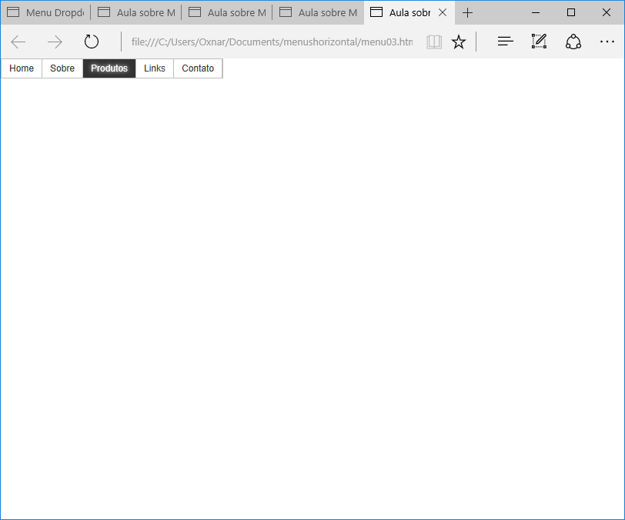
Escondendo submenu
(mas não abre o sub Menu)

Slide 24
Exibindo submenu
.menu li:hover ul, .menu li.over ul{display:block;}

Slide 25
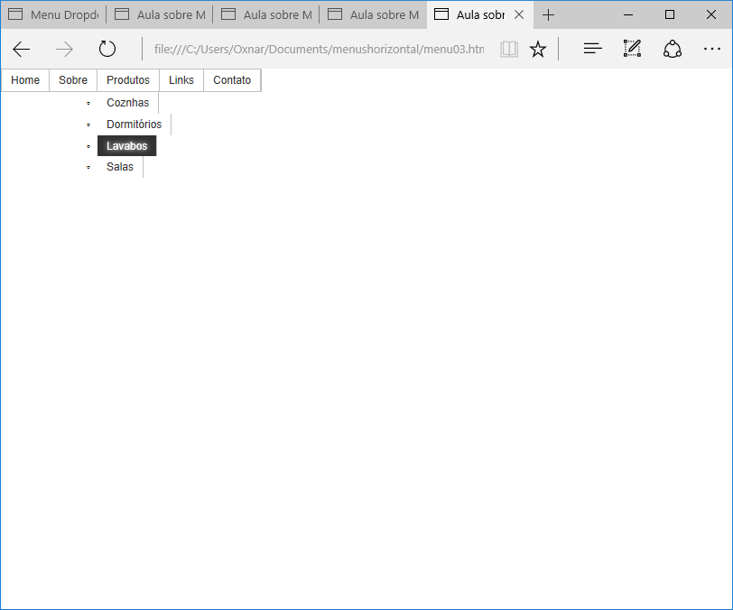

Slide 26
Pronto, agora nosso submenu está aparecendo mas não está funcionando perfeitamente ainda, ainda falta alguns ajustes finais para que fique 100%

Slide 27
.menu li ul li{
border:1px solid #c0c0c0;
display:block;
width:150px;
}

Slide 28
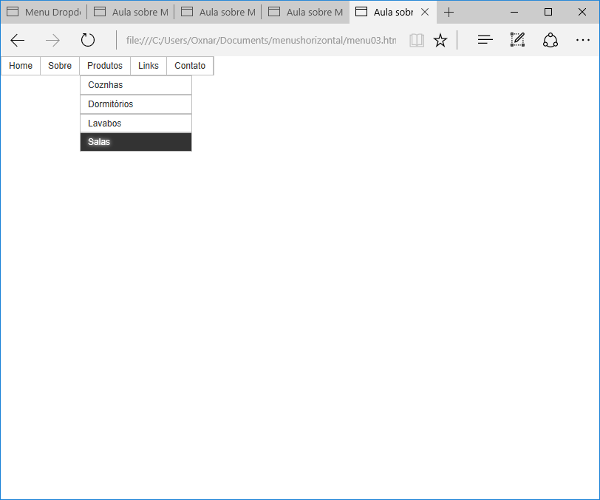

Slide 29
MENU VERTICAL

